Slide 1
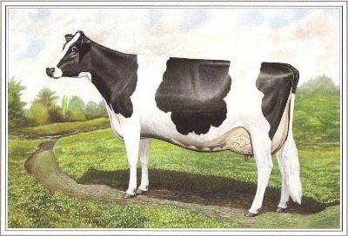
«Селекция-путь для улучшения
качества молока
в Пермском
крае»
Директор
ассоциации молочников Пермского края
Николай Павлович капустин

Slide 2
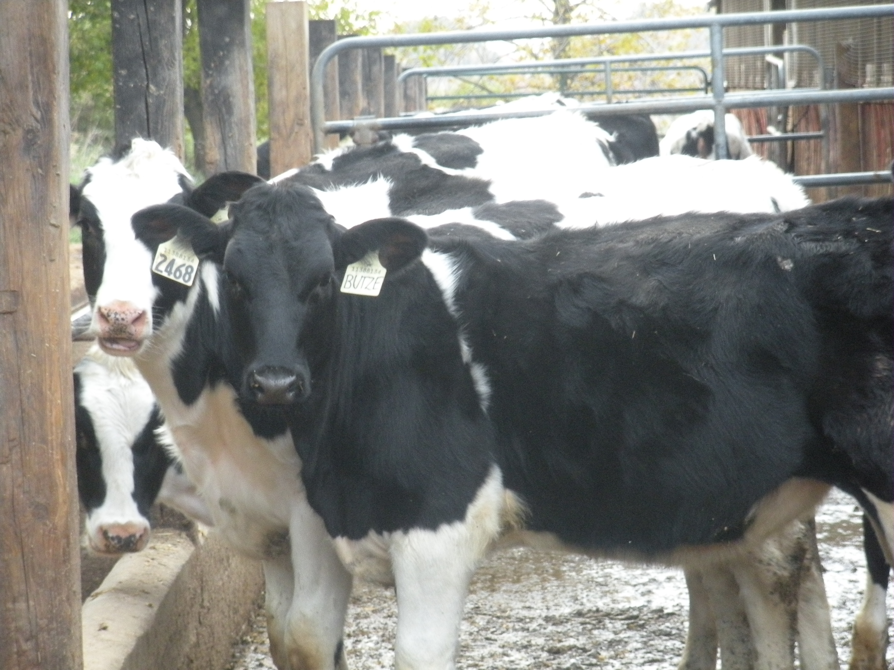
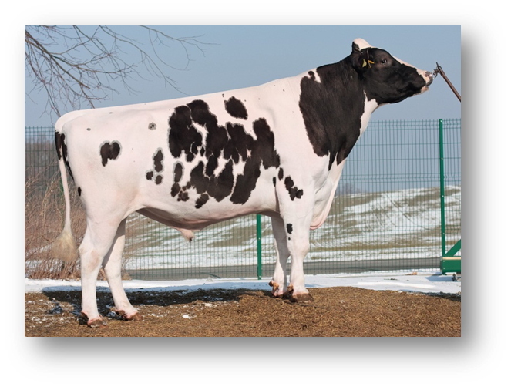
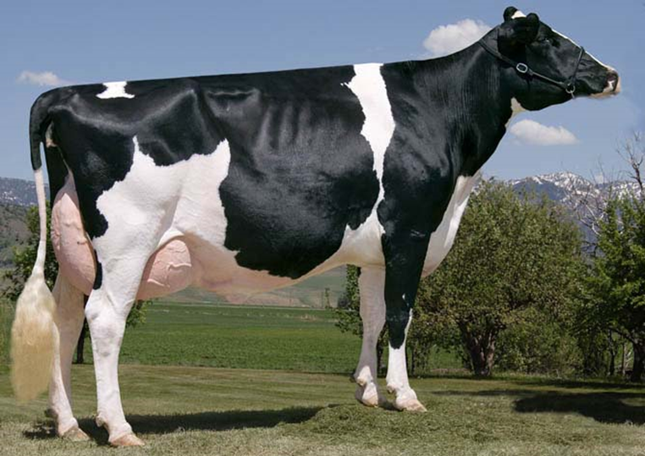
Генетический потенциал животных полученных в Пермском крае
Племенные заводы и племенные репродукторы
Организации по искусственному осеменению
Генетический потенциал полученный в Пермском крае
Свыше 8000 кг молока на одну корову
Удой матерей быков-
производителей за
305 дней составляет
Свыше 11 000 кг и % жира в молоке выше 3,8
Надой на племенную корову в 2016 году составил 6140 кг

Slide 3
Распространение генетического потенциала через реализацию племенного молодняка
Племенные заводы – 10%
Племенные репродукторы – 10%
Товарные хозяйства
КФХ
Товарные хозяйства
население

Slide 4
Динамика производства молока с/х предприятиями – плем. хозяйствами и членами АМ «Молпермь"
Хозяйство | Поголовье коров на 01 января, гол. |  |  |  | Валовое производство молока, тонн |  |  |  | Надой на 1 корову , кг
 | 2015 | 2016 | 2017 | прирост, гол., % | 2014 | 2015 | 2016 | прирост, % | 2014 | 2015 | 2016 | 2016 к 2015, кг
Пермский край (статистические данные) | 72292 | 74100 | 75928 | 1828 | 352428 | 369549 | 375622 | 1,6 | 5394 | 5604 | 5627 | +23
по предприятиям членам АМ «Молпермь" | 24018 | 24972 | 25936 | 964 | 131536 | 142880 | 152257 | 6,6 | 5692 | 5907 | 5982 | +75
Доля, к уровню края | 33,2 | 33,7 | 34,1 |  | 37,3 | 38,7 | 40,5 |  | 298 | 303 | +355
По племенным хозяйствам | 32149 | 33500 | 36438 | 5938 | 186594 | 198015 | 215313 | 8,7 | 5971 | 6111 | 6140 | +29
Доля, к уровню края | 44,5 | 45,2 | 48,0 |  | 52,9 | 53,6 | 57,3 |  | 577 | 507 | +513

Slide 5
Производство молока по с/х предприятиями и племенным хозяйствам за полугодие
Наименование показателя | Поголовье коров на 01.07., голов |  |  | Валовый надой молока за полугодие, тонн |  |  | Надой на корову за 6 месяцев, кг
 | 2016 | 2017 | 2017 к 2016 % | 2016 | 2017 | 2017 к 2016 % | 2016 | 2017 | 2017 к 2016 +-
Пермский край (статистические данные) | 74680 | 75086 | 100,5 | 193465,5 | 194769,6 | 100,7 | 2912 | 2917 | +5
По племенным хозяйствам | 35125 | 35193 | 100,2 | 107341,7 | 111830 | 106 | 3113 | 3183 | +70
Доля, к уровню края | 47,03 | 46,9 |  | 55,5 | 57,4 |  | +201 | +266
Продуктивность зависит от | кормов | -80% |  | технологии | - 20%

Slide 6
Динамика молочной продуктивности коров в хозяйствах всех категорий
Год | Наименование | Всего, голов | Надой, кг | Молочный жир |  | Молочный белок |  | Живая масса
 |  |  |  | % | кг | % | кг
2014 | Все поголовье | 40604 | 5503 | 3,86 | 212,9 | 3,10 | 181,9 | 519
 | 1-я лактация | 11943 | 5310 | 3,84 | 204,5 | 3,09 | 174,1 | 488
 | 2-я лактация | 10524 | 5589 | 3,85 | 215,8 | 3,10 | 187,0 | 515
 | 3-я и старше | 18137 | 5586 | 3,87 | 216,9 | 3,11 | 184,7 | 542
2015 | Все поголовье | 40670 | 5675 | 3,86 | 219,5 | 3,10 | 183,7 | 523
 | 1-я лактация | 12095 | 5458 | 3,86 | 211,1 | 3,10 | 176,1 | 495
 | 2-я лактация | 10653 | 5754 | 3,85 | 222,1 | 3,11 | 188,1 | 518
 | 3-я и старше | 17922 | 5773 | 3,85 | 222,8 | 3,10 | 186,4 | 546
2016 | Все поголовье | 40702 | 5813 | 3,85 | 224,5 | 3,10 | 184,1 | 526
 | 1-я лактация | 12320 | 5601 | 3,86 | 216,9 | 3,1 | 176,5 | 498
 | 2-я лактация | 10996 | 5898 | 3,86 | 228,2 | 3,11 | 188,5 | 522
 | 3-я и старше | 17386 | 5917 | 3,85 | 228,3 | 3,1 | 187,3 | 548

Slide 7
Рейтинг хозяйств по надою на корову
№ |  | Наименование | Поголовье коров молочного направления, гол. |  |  | Валовое производство молока, тонн |  |  | Надой на корову, кг
п/п |  | предприятия | 2015 | 2016 | 2016 | 2015 | 2016 | 2016 | 2015 | 2016 | 2016
 |  |  |  |  | к 2015, % |  |  | к 2015, % |  |  | к 2015, кг
1 |  | ООО «Ключи» | 1370 | 1800 | 131,4 | 9230 | 11958 | 129,6 | 7516 | 7670 | 154
2 |  | ООО «Шерья» | 1605 | 1731 | 107,9 | 12015,6 | 12136,4 | 101,0 | 7747 | 7382 | -365
3 |  | СПК «Колхоз им.Чапаева» | 850 | 935 | 110,0 | 5651,7 | 6233,8 | 110,3 | 7003 | 7173 | 170
4 |  | ООО АФ «Победа» | 2013 | 2034 | 101,0 | 11817,0 | 14237,3 | 120,5 | 6242 | 7055 | 813
5 |  | ОАО ППС «Тимирязевский» | 147 | 147 | 100,0 | 1038 | 1014,4 | 97,7 | 7061 | 6996 | -65
6 |  | ООО «Мокинское» | 550 | 605 | 110,0 | 3501,7 | 3954,9 | 112,9 | 6853 | 6902 | 49
7 |  | ООО «Русь» Б-Соснова | 611 | 675 | 110,5 | 3806 | 4081 | 107,2 | 6786 | 6800 | 14
8 |  | ООО «Нива» Частые | 2300 | 2316 | 100,7 | 15616,7 | 15620,0 | 100,0 | 6877 | 6788 | -89
9 |  | ООО АФ «Труд» | 2030 | 2030 | 100,0 | 13102,3 | 13595,8 | 103,8 | 6454 | 6697 | 243
10 |  | ООО «Колхоз им. Ленина» | 1603 | 1763 | 110,0 | 10637 | 11307,6 | 106,3 | 6694 | 6683 | -11

Slide 8
Лучшие коровы Пермского края
Наименование предприятия | Инвентарный номер | Кличка | продуктивность коров за 305 дней
 |  |  | наивысшая |  |  |  | последняя законченная
 |  |  | № лакт. | Удой, кг | жир,% | белок, % | № лакт. | Удой, кг | жир,% | белок, %
ООО Агрофирма "Труд" | 238 | Тара 7536 | 2 | 14367 | 3,97 | 3,07 | 3 | 12699 | 4,18 | 3,24
ООО Агрофирма "Труд" | 184 | Шейла 7417 | 2 | 14361 | 3,88 | 3,05 | 3 | 13053 | 3,99 | 3,2
ООО Агрофирма "Труд" | 13 | Искра 7590 | 2 | 14195 | 4,05 | 3,33 | 2 | 14195 | 4,05 | 3,33
ООО Агрофирма "Труд" | 216 | Бона 7456 | 3 | 14065 | 3,86 | 3,23 | 3 | 14065 | 3,86 | 3,23
ООО Агрофирма "Труд" | 57 | Былина 7405 | 2 | 13906 | 4,12 | 3,12 | 2 | 13906 | 4,12 | 3,12
ООО Агрофирма "Труд" | 529 | Мелодия 7318 | 3 | 13096 | 4,23 | 3,12 | 4 | 12091 | 4,32 | 3,38
ООО Агрофирма "Труд" | 105 | Хавроша 657 | 5 | 13090 | 4,24 | 3,11 | 5 | 13090 | 4,24 | 3,11
ООО Агрофирма "Труд" | 337 | Ливия 7765 | 2 | 13051 | 4,19 | 3,36 | 2 | 13051 | 4,19 | 3,36
ООО Агрофирма "Труд" | 58 | Фекла 7532 | 3 | 13037 | 4,38 | 3,32 | 3 | 13037 | 4,38 | 3,32
ООО Ключи" | 5923 | Кобра 233 | 2 | 12023 | 3,85 | 3,17 | 2 | 12023 | 3,85 | 3,17
ООО Ключи" | 4280 | Волнушка | 3 | 11659 | 3,8 | 3,27 | 3 | 11659 | 3,8 | 3,27
ООО Ключи" | 6365 | Камышовка 79 (А | 2 | 11469 | 3,88 | 3,17 | 2 | 11469 | 3,88 | 3,17
ООО Агрофирма "Победа | 5856 | Всадница | 2 | 11194 | 3,73 | 3,07 | 2 | 11194 | 3,73 | 3,07
ООО "Шерья" | 8252 | Марта | 3 | 11030 | 3,97 | 3,06 | 3 | 11030 | 3,97 | 3
ООО "Шерья" | 90 | Былина | 3 | 10994 | 3,98 | 3,12 | 3 | 10800 | 3,96 | 3
ООО АП "Заря Путино" | 1347 | Дарена | 3 | 10797 | 4,05 | 3,12 | 3 | 10797 | 4,05 | 3,12
ООО АП "Заря Путино" | 1471 | Нева | 3 | 10624 | 3,89 | 3,09 | 3 | 10624 | 3,89 | 3,09

Slide 9
Распространение генетического потенциала через реализацию спермопродукции
Организации по искусственному осеменению
За 2016 год реализовали – 255,6 тыс. доз семени
На 01.01.2017 г имеется -36 голов быков-производителей
Товарные хозяйства
Племенные заводы
КФХ
Племенные репродукторы
население

Slide 10
Характеристика быков-производителей по продуктивности их матерей
Удой матерей | Всего | В том числе матерей быков-производителей
быков- | в | с содержанием жира (%) в молоке
производителей | группе | менее | 3,51- | 3,76- | 4,01- | 4,26- | 4,51- | 4,76- | 5,01 и
за 305 дней | голов | 3,50 | 3,75 | 4,00 | 4,25 | 4,50 | 4,75 | 5,00 | более
9001-10000 | 1 |  |  |  |  | 1
10001-11000 | 3 |  |  | 2 |  |  | 1
11001-12000 | 9 | 1 |  | 2 | 3 | 3
12001 и более | 22 | 1 | 1 | 9 |  | 2 | 4 | 3 | 2
Итого быков | 35 | 2 | 1 | 13 | 3 | 6 | 5 | 3 | 2

Slide 11
Характеристика быков-производителей по надою их матерей - динамика
Группы коров - матерей быков по удою за 305 дней | 2014 |  | 2015 |  | 2016
 | всего быков в группе
 | гол. | % | гол. | % | гол. | %
7001-8000 | 1 | 2,94 | 1 | 2,78
8001-9000 | 1 | 2,94
9001-10000 | 2 | 5,88 | 2 | 5,56 | 1 | 2,86
10001-11000 | 6 | 17,65 | 4 | 11,11 | 3 | 8,57
11001-12000 | 11 | 32,35 | 12 | 33,33 | 9 | 25,71
12001 и более | 13 | 38,24 | 17 | 47,22 | 22 | 62,86
Итого быков | 34 | 100,00 | 36 | 100,00 | 35 | 100,00

Slide 12
Управление селекцией в молочном животноводстве края
Министерство сельского хозяйства РФ
Министерство сельского хозяйства Пермского края
Региональный информационно-селекционный центр
Иммунно-генетическая лаборатория
Лаборатория селекционного контроля качества молока
Племенные сельхоз предприятия
Организации по искусственному осеменению крс

Slide 13
Результаты работы регионального информационно-селекционного центра Пермского края
Виды работ |  | За 2016 год | За 6 м. 2017г
Создание региональной базы крупного рогатого скота молочного и мясного направлений продуктивности | хозяйств-участников | 43 | 43
Подготовка сводных отчетов о результатах племенной работы со стадами сельскохозяйственных животных (бонитировки) | виды животных | 3 | 3
Разработка планов селекционно-племенной работы со стадами с/х животных | шт. | 5 | 5 в раб.
Проведение оценки и подтверждение племенных качеств реализуемой племенной продукции (материала), формирование племенных свидетельств | шт. | 1439 | 490
Количество хозяйств, обслуживаемых иммуногенетической лабораторией | шт. |  | 12
Количество проведенных исследований проб крови | гол. |  | 925
Количество хозяйств, обслуживаемых лабораторией селекционного контроля качества молока | шт. | 38 | 38
Обслуживаемое поголовье / Количество проведенных исследований проб молока | шт. | 37368/ 323903 | 37271/ 170409
Проведено семинаров /выездных консультаций /индивидуальных консультация | шт. | 17/ 34/ 56 | 9/ 7/ 5

Slide 14
БЛАГОДАРЮ ЗА ВНИМАНИЕ!
Николай Павлович Капустин
Директор Ассоциации молочников Пермского края molperm@yandex.ru
Тел. 8 908 276 82 88
Notes:
Благодарю за внимание.

